Slide 1




CONCIERGERIE
BENZAMI
Simplicité, rentabilité et confort où que vous alliez.
Votre partenaire de confiance à Rabat et Bouznika.

Slide 2

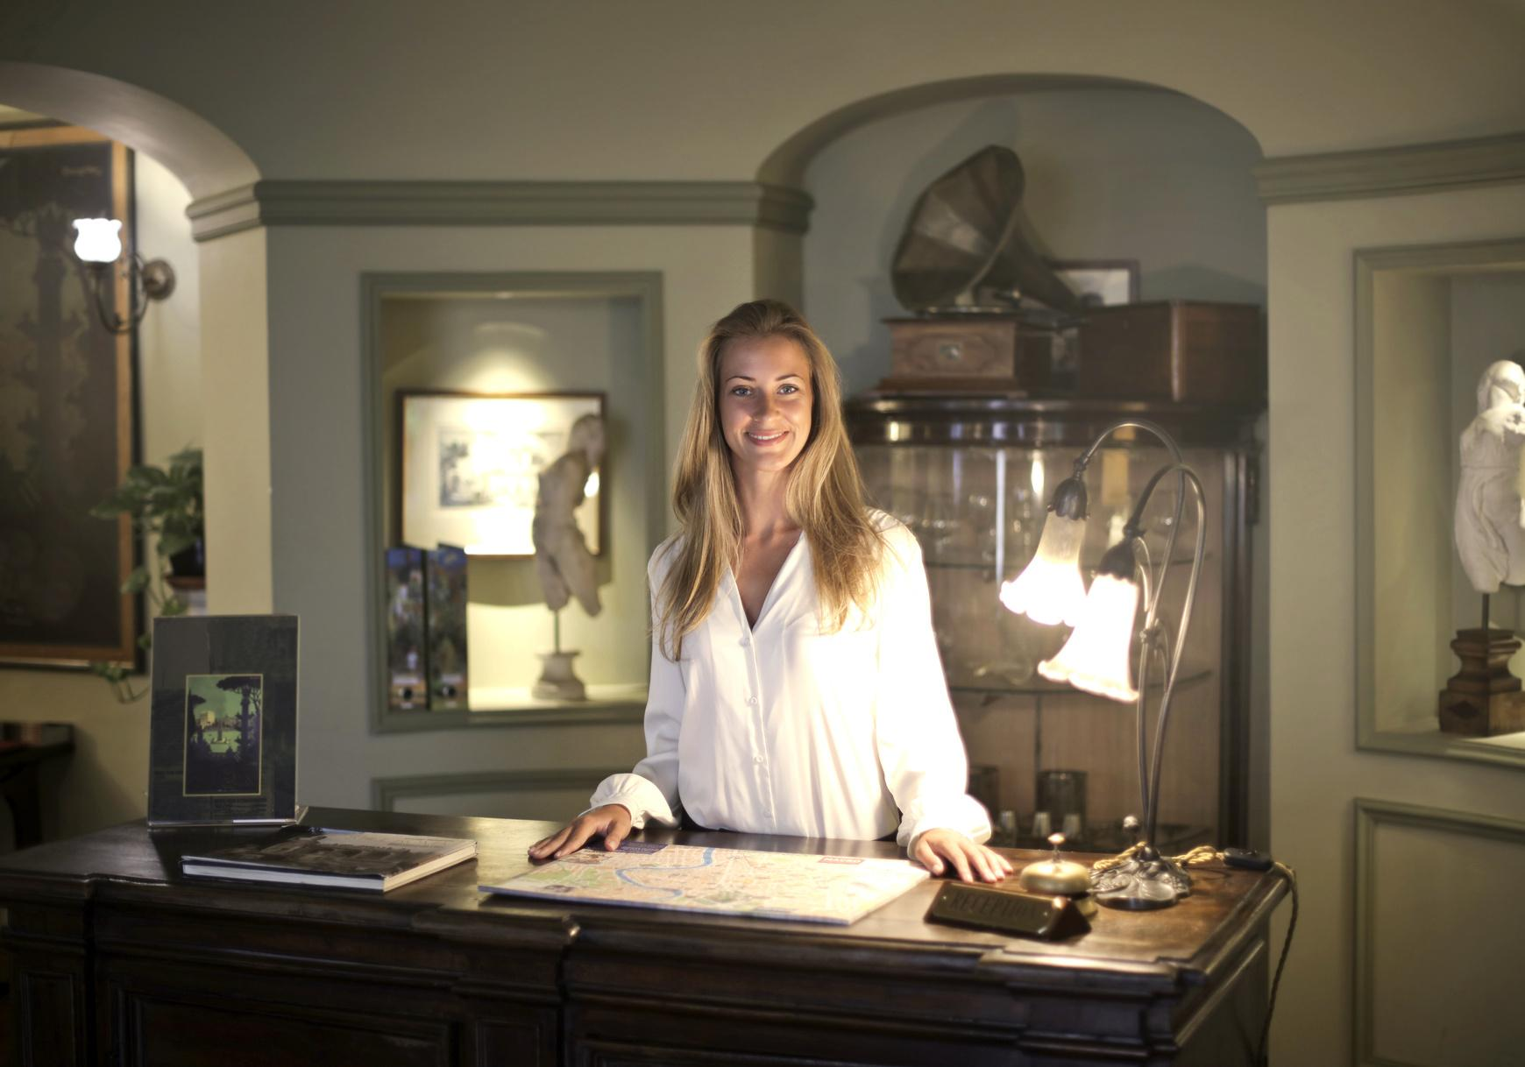

1.
Introduction
BENZAMI PARTNERS : Plus qu'une conciergerie.
C’est le fruit d'une double expertise : la gestion patrimoniale et l'hospitalité haut de gamme. Nous aidons les entreprises et les particuliers à optimiser leurs projets et investissements grâce à notre expertise en conseil stratégique et gestion financière.
Notre service de conciergerie personnalisée, pour Rabat et Bouznika, vous offre une gestion optimale de votre bien immobilier en courte durée, garantissant une maximisation de vos revenus et une tranquillité d'esprit totale.

Slide 3

2.
Présentation de la conciergerie
Pourquoi faire appel à notre conciergerie de luxe ?
La gestion locative de luxe exige un niveau de service irréprochable et une connaissance pointue du marché.
En déléguant à Benzami Partners, vous vous assurez :
Maximisation des revenus : Optimisation des tarifs et du taux d'occupation grâce à nos algorithmes.
Gain de temps précieux : Nous nous occupons de tout : ménage, accueil, maintenance et communication 24/7.
Expérience voyageur premium : Un service de conciergerie qui garantit d'excellents avis et fidélise vos clients haut de gamme.

Slide 4


3.
Services proposés
BENZAMI PARTNERS se positionne comme un partenaire qui applique des standards internationaux (via le réseau ConciergElite) pour assurer une gestion locative de luxe et sans effort, axée sur la rentabilité et la maintenance irréprochable des biens immobiliers.
Accompagnement sur mesure pour vos investissements et projets
Gestion locative
Home staging
Yield management
Maintenance et Ménage
Création d'une annonce optimisée (détail, titre percutant, photos attractives) et boost du référencement sur Airbnb, Booking et plateformes de luxe.
Communication 24/7 avec les voyageurs, accueil et départ personnalisés, résolution immédiate des problèmes pour un service 5 étoiles.
Mise en valeur du bien pour le marché locatif, garantissant l'attractivité et justifiant un tarif premium.
Maintenance proactive du bien, linge de maison de qualité hôtelière, et nettoyage professionnel après chaque séjour.

Slide 5


4.
Avantages pour les hôtes
Gain de temps précieux
Service personnalisé
En déléguant certaines tâches à une conciergerie, les hôtes peuvent se concentrer sur ce qui est vraiment important pour eux.
La conciergerie offre un service sur mesure adapté aux besoins spécifiques de chaque hôte.
Accès à des services exclusifs
Réduction du stress
Les voyageurs jouissent d'avantages de service et de privilèges exclusifs.
En déléguant les tâches du quotidien à une conciergerie, les hôtes peuvent profiter d'une plus grande tranquillité d'esprit.

Slide 6


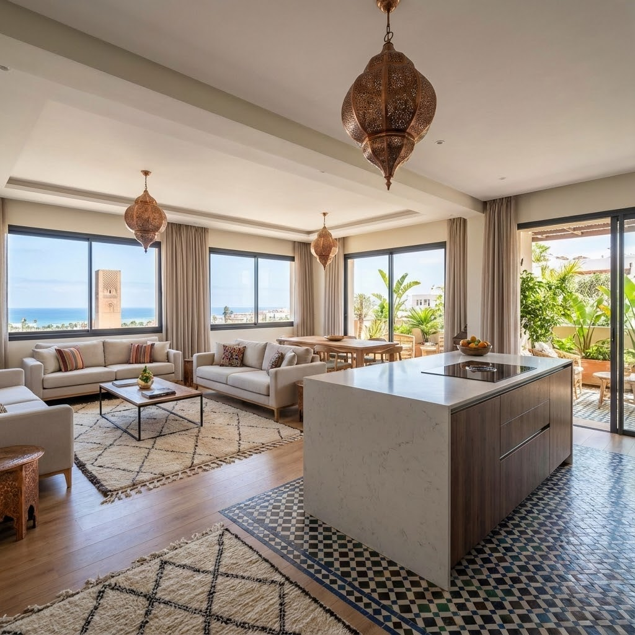
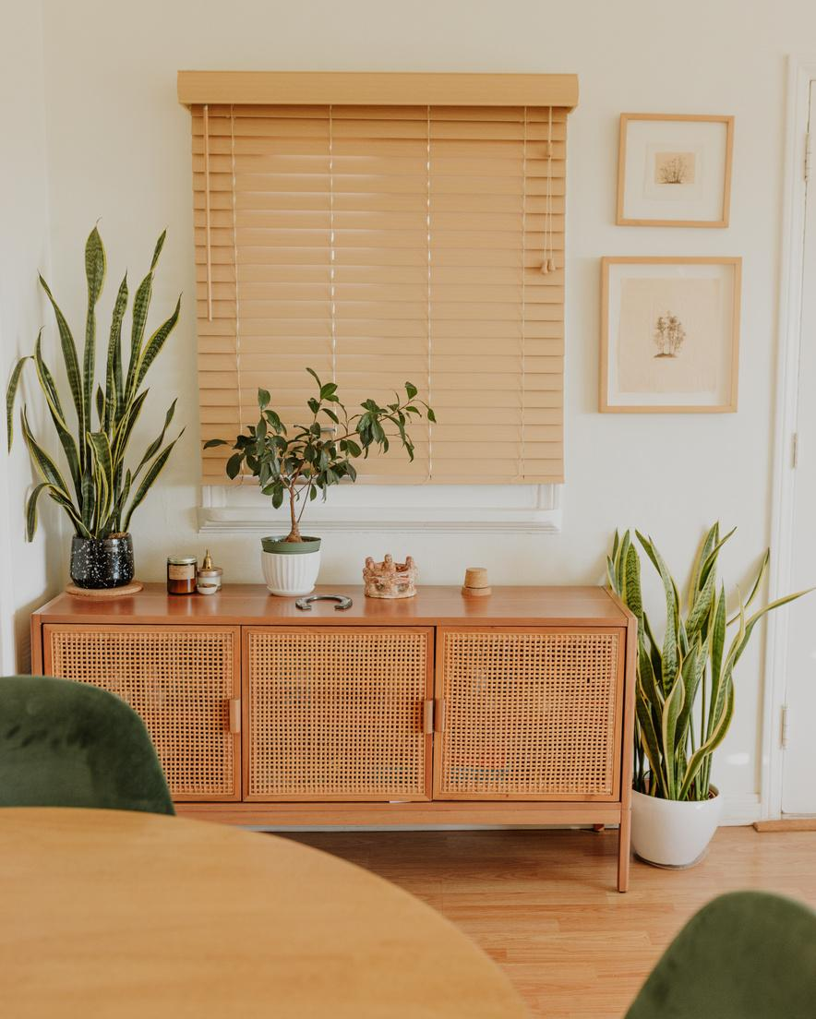
5.
Témoignages de clients satisfaits
Mr. Omar B.
Mme. Fatema zahra El.
Mr Youssef A.
Votre future commentaire ?
Faire confiance à Benzami Partners a été la meilleure décision pour la gestion de ma villa à Bouznika. Leur stratégie de prix est d'une efficacité redoutable, et le niveau de maintenance de mon bien est irréprochable. L'équipe est d'un professionnalisme rare.
Je recommande vivement
"Benzami Partners a transformé la gestion de ma propriété. Leur expertise en marketing et leur sens du détail en matière d'entretien ont dépassé toutes mes attentes. Grâce à eux, les revenus locatifs de mon appartement à Rabat ont augmenté de manière significative tout en conservant son état impeccable.
Grâce à Benzami Partners, j'ai pu optimiser mes revenus locatifs sans aucune contrainte. Le pack Sérénité Absolue est un investissement judicieux : la prise en charge complète, y compris la gestion des dédommagements et des avis négatifs, me permet d'être totalement serein. Un service d'excellence à Rabat.
Et si vous nous recommandez a votre toure

Slide 7
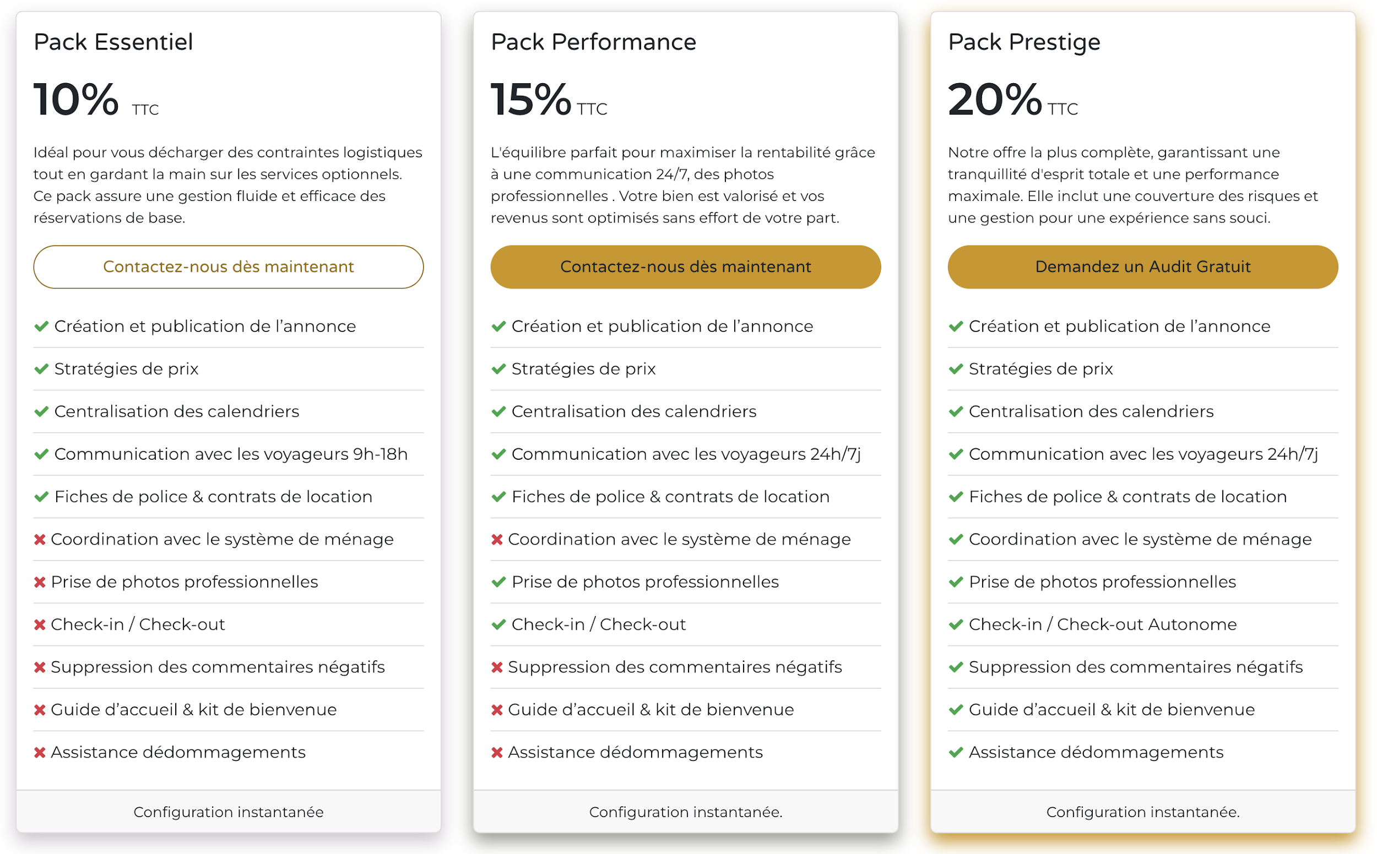
6.
Tarification et modalités

Slide 8

7.
AUDIT SECTORIEL & ANALYSE DE POTENTIEL
Une Approche "Data-Driven" (Pilotée par la donnée)
Nous ne nous basons pas sur des intuitions, mais sur des chiffres réels. Avant de définir la stratégie tarifaire de votre bien, nous devons analyser l'environnement concurrentiel dans lequel il évolue.
Les points que nous allons aborder maintenant :
📍 Dynamique locale : Taux d'occupation actuels sur votre secteur (Rabat/Bouznika).
💰 Benchmarking : Analyse des prix pratiqués par les biens concurrents de standing équivalent.
📈 Projections : Estimation réaliste de votre potentiel de revenus (Yield Management).
Saisonnalité : "Sur votre secteur, la haute saison s'étend de [Mois] à [Mois], avec des pics durant [Événements/Festivals]."
La Concurrence : "Il y a actuellement [Nombre] biens similaires actifs. Leur taux de remplissage moyen est de [X]%."
Votre Opportunité : "Votre bien se distingue par [Atout spécifique : Vue/Déco/Emplacement]. En appliquant nos standards, nous visons un positionnement prix supérieur de [X]% à la moyenne du marché."

Slide 9
WWW.BENZAMIPARTNERS.COM

